Slide 1
Операционные системы
Лекция 2. Состав и архитектура ОС

Slide 2
Состав ОС
ядро
драйверы
системные библиотеки
системные утилиты
оболочка (пользовательский интерфейс)

Slide 3
Режимы работы процессора
Современные процессоры (например, x86, ARM, RISC-V) имеют минимум два режима работы:
Привилегированный (kernel mode, supervisor mode)
Непривилегированный (user mode)

Slide 4
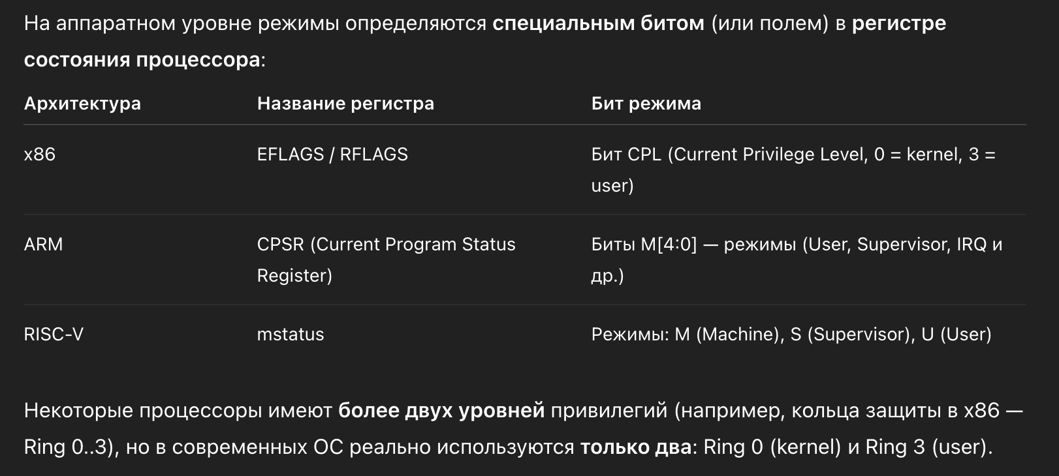
Аппаратная поддержка режимов работы процессора

Slide 5
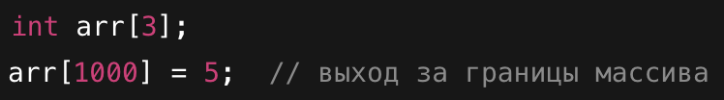
Когда процессор выполняет инструкцию, он проверяет значение этого бита/поля. Если режим — пользовательский, а инструкция «опасная», он вызывает аппаратное исключение (privileged instruction fault) и управление передается ядру ОС.

Slide 6
Ядро ОС
Ядро операционной системы (kernel) — это центральная часть ОС, работающая в привилегированном режиме процессора (kernel mode) и обеспечивающая доступ к аппаратным ресурсам компьютера, а также управление основными системными ресурсами: процессором, оперативной памятью, устройствами ввода-вывода и файлами.
Все остальные компоненты ОС и пользовательские программы взаимодействуют с оборудованием только через ядро.
Можно сказать: ядро — это “прослойка” между аппаратным обеспечением и пользовательским пространством (user space).

Slide 7
Основные функции ядра ОС
управление процессами
планирование процессора
управление памятью
управление устройствами ввода-вывода
управление файловыми системами
система безопасности и защита
системные вызовы
обработка прерываний и исключений

Slide 8
Управление процессами (Process Management)
Ядро:
создает, планирует и завершает процессы;
обеспечивает многозадачность — распределяет процессорное время между процессами;
хранит информацию о каждом процессе в дескрипторе (Process Control Block, PCB);
реализует механизмы межпроцессного взаимодействия (IPC — Inter-Process Communication): сигналы, очереди сообщений, каналы (pipes), разделяемая память, сокеты.
Цель: эффективно и безопасно разделить ресурсы CPU между всеми активными программами.

Slide 9
Планирование процессора (CPU Scheduling)
Ядро ОС выбирает, какой процесс получит процессорное время.
Использует алгоритмы: Round Robin, Priority Scheduling, Multi-level Feedback Queue и др.
В многоядерных системах управляет распределением задач по ядрам CPU.
Цель: оптимизировать использование CPU и отклик системы.

Slide 10
Управление памятью (Memory Management)
Ядро:
выделяет и освобождает память для процессов;
обеспечивает виртуальную память — каждому процессу создается собственное адресное пространство;
управляет таблицами страниц (page tables) и использует MMU (Memory Management Unit) для трансляции виртуальных адресов в физические;
реализует подкачку страниц (paging) и замещение страниц при нехватке ОЗУ;
контролирует изоляцию памяти между процессами (защита памяти).
Цель: создать иллюзию непрерывного, большого объёма памяти и предотвратить взаимное повреждение данных между процессами.

Slide 11
Управление устройствами ввода-вывода (I/O Management)
I/O (Input/Output) — это любые операции, при которых процессор взаимодействует с устройствами, отличными от оперативной памяти, чтобы получить данные (input) или отправить данные (output).
Ядро:
взаимодействует с аппаратными устройствами (диски, клавиатура, сетевая карта) через драйверы устройств;
обеспечивает унифицированный интерфейс ввода-вывода, скрывая различия между устройствами;
управляет буферизацией, кэшированием и планированием операций I/O.
Цель: сделать работу с оборудованием безопасной, стандартизированной и эффективной.

Slide 12
Управление файловыми системами (File System Management)
Ядро:
реализует абстракцию файлов;
управляет чтением, записью, правами доступа, блокировками;
поддерживает различные типы файловых систем (например, ext4, NTFS, FAT, XFS);
обеспечивает VFS (Virtual File System) — единый интерфейс для разных файловых систем.
Цель: предоставить универсальный способ хранения и доступа к данным.

Slide 13
Система безопасности и защиты (Security and Protection)
Ядро:
реализует модель привилегий (пользовательский и системный режим);
управляет правами доступа к файлам, памяти, устройствам;
поддерживает аутентификацию пользователей, контроль прав (UID/GID, ACL);
защищает систему от некорректных или вредоносных программ.
Цель: гарантировать целостность, конфиденциальность и надежность работы ОС.

Slide 14
Системные вызовы (System Calls)
Системный вызов — это механизм взаимодействия между прикладными программами и ядром операционной системы, позволяющий программам запрашивать доступ к аппаратным ресурсам (файлам, сети, памяти) или выполнять операции, требующие повышенных привилегий.
Программа вызывает системный вызов, происходит переключение из пользовательского режима в привилегированный режим ядра, затем ядро выполняет операцию и возвращает управление программе в пользовательский режим.

Slide 15
Механизм работы системных вызовов
Пользовательская программа вызывает функцию-обертку (wrapper), например read().
Обертка выполняет специальную инструкцию процессора, которая переводит CPU из user mode в kernel mode.
Ядро проверяет: корректность параметров; права доступа процесса; наличие ресурсов.
Ядро выполняет операцию (например, чтение с диска или выделение памяти).
Результат возвращается обратно в user mode.

Slide 16
Windows Win32 API
В Windows фактические системные вызовы и используемые для их выполнения библиотечные вызовы намеренно разделены. Корпорацией Microsoft определен набор процедур, названный Win32 API. Предполагается, что программисты должны использовать его для доступа к службам операционной системы. Этот интерфейс частично поддерживается всеми версиями Windows, начиная с Windows 95. Отделяя API-интерфейс от фактических системных вызовов, Microsoft поддерживает возможность со временем изменять существующие системные вызовы (даже от одной версии к другой), сохраняя работоспособность уже существующих программ. Количество имеющихся в Win32 API вызовов велико — исчисляется тысячами. Более того, наряду с тем, что многие из них действительно запускают системные вызовы, существенная часть целиком выполняется в пространстве пользователя. Как следствие, при работе с Windows становится невозможно понять, что является системным вызовом (то есть выполняемым ядром), а что — просто вызовом библиотечной процедуры в пространстве пользователя. Фактически то, что было системным вызовом в одной версии Windows, может быть выполнено в пространстве пользователя в другой, и наоборот.

Slide 17
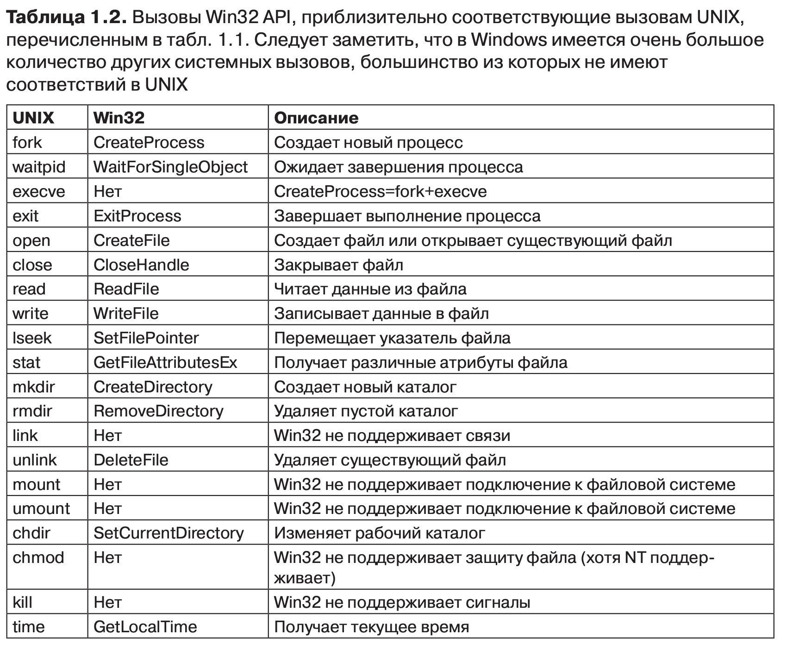

Slide 18
Обработка прерываний и исключений
Прерывание — это сигнал процессору о событии, которое требует немедленного внимания ядра. Делятся на:
Аппаратные (Hardware Interrupts). Генерируются внешними устройствами (клавиатура, диск, таймер, сеть). Пример: контроллер клавиатуры отправляет сигнал, что нажата клавиша.
Программные (Software Interrupts). Генерируются программой через специальные инструкции, чтобы вызвать обработчик ядра.
Назначение: сигнализация ОС для выполнения обслуживания устройства или обработки события, без ожидания завершения текущей инструкции.

Slide 19
Обработка прерываний и исключений
Исключение — это событие, возникающее во время выполнения инструкции, когда процессор обнаруживает ошибку или особую ситуацию:
Деление на ноль;
Попытка доступа к запрещенной области памяти;
Несуществующая инструкция.
При появлении прерывания/исключения ядро сохраняет контекст текущего процесса, обрабатывает событие и возвращает управление.

Slide 20
Драйверы
Драйвер устройства — это специализированная программа, которая обеспечивает взаимодействие операционной системы с конкретным аппаратным устройством или виртуальным ресурсом.
Он выступает мостом между ядром ОС и оборудованием.
Позволяет программам использовать устройство, не зная деталей его работы.
Формально: драйвер реализует интерфейс, через который операционная система может взаимодействовать с устройством.

Slide 21
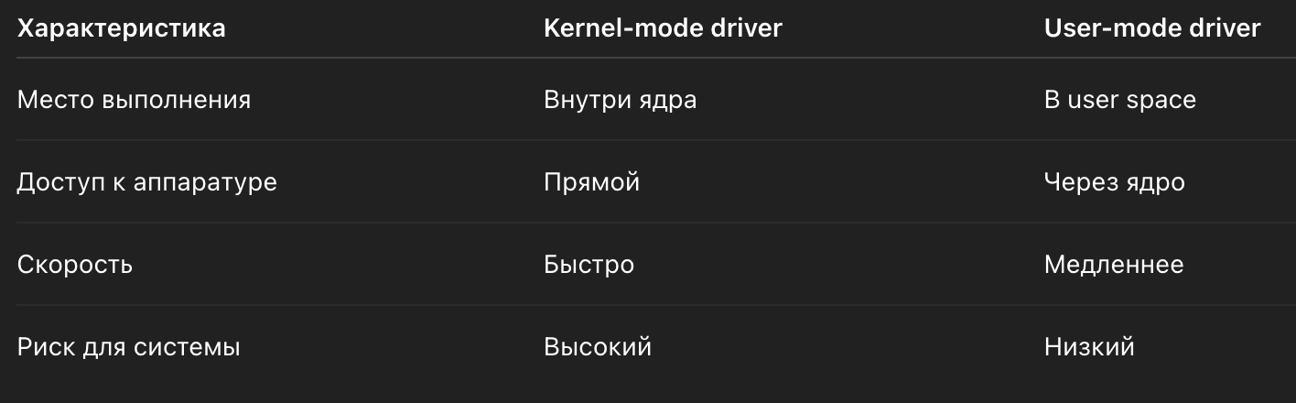
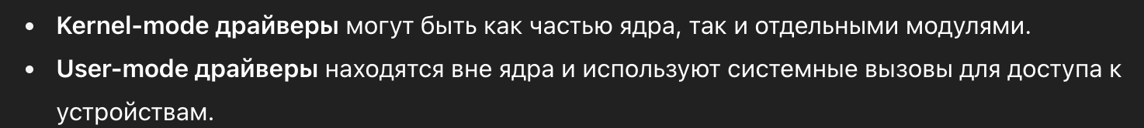
Драйверы

Slide 22
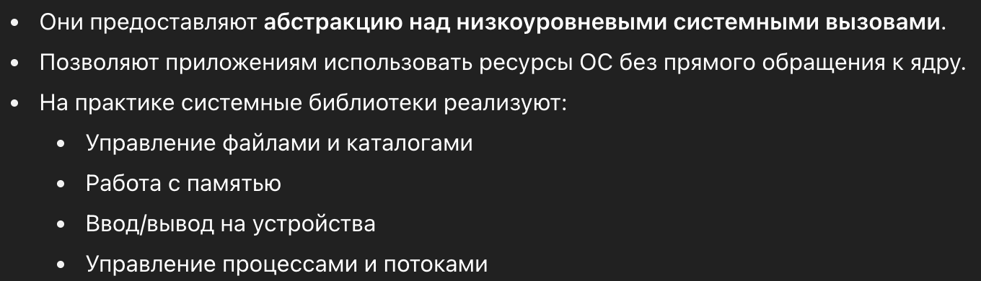
Системные библиотеки
Системные библиотеки - это набор функций и процедур, предоставляемых операционной системой, которые облегчают разработку приложений и обеспечивают интерфейс для взаимодействия с ядром.

Slide 23
Системные библиотеки
Примеры:
glibc — GNU C Library, предоставляет обертки для системных вызовов (open(), read(), write(), fork()).
Win32 API
Используются разработчиками приложений.

Slide 24

Системные утилиты
Системные утилиты - это программы, входящие в состав операционной системы, предназначенные для управления, мониторинга и обслуживания компьютера и его ресурсов.
Используются пользователями и администраторами.

Slide 25
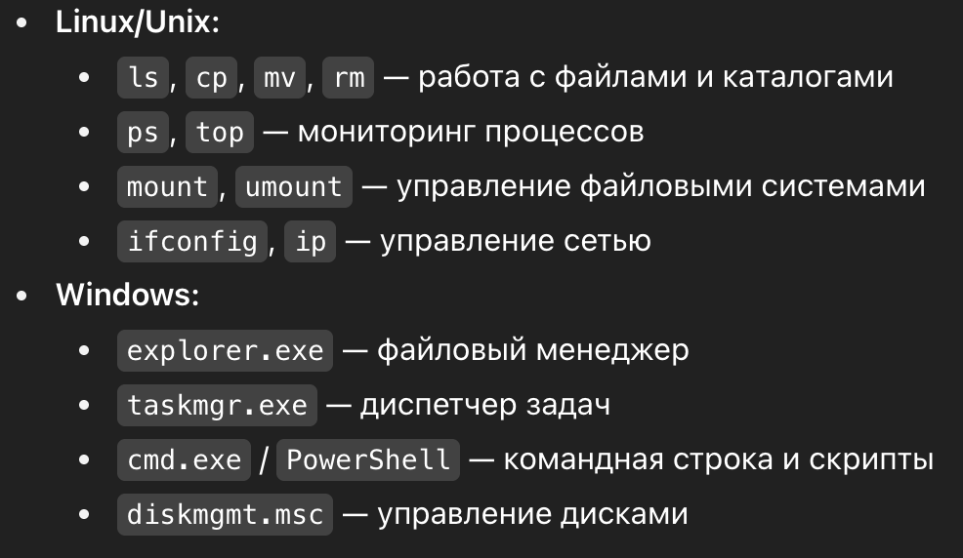
Системные утилиты

Slide 26
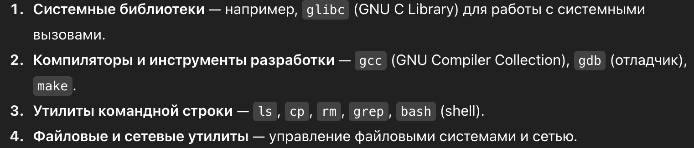
Некоторые компоненты GNU

Slide 27
Оболочка ОС
Оболочка (англ. shell) — это интерфейс между пользователем и операционной системой, обеспечивающий доступ к функциональности ОС и средствам управления ею.
Она служит внешним слоем вокруг ядра (kernel), принимая команды пользователя, интерпретируя их и инициируя выполнение соответствующих системных вызовов и программ.
Термин “shell” (оболочка) отражает идею: это внешний слой вокруг ядра, через который пользователь взаимодействует с системой.

Slide 28
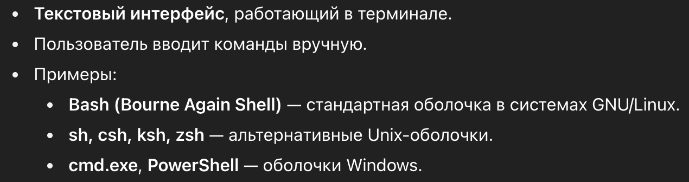
Командные оболочки
CLI (Command-line shells)

Slide 29
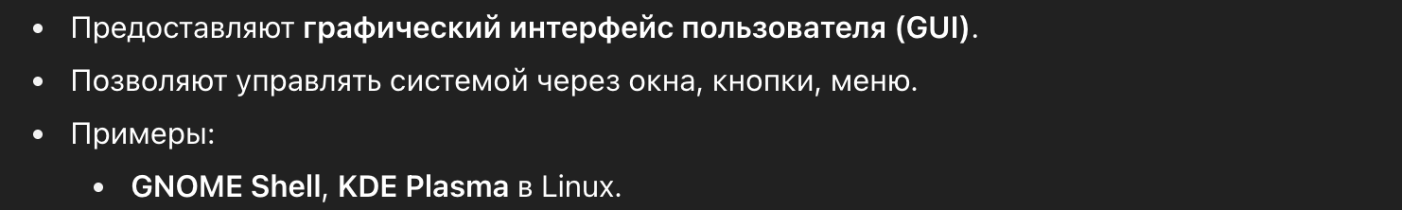
Графические оболочки

Slide 30
Архитектуры ОС
Монолитная
Многоуровневая
Микроядерная
Экзоядерная
Гибридная

Slide 31
Монолитные системы
Такая организация операционной системы является самой распространенной. Здесь вся операционная система работает как единая программа в режиме ядра. Операционная система написана в виде набора процедур, связанных вместе в одну большую исполняемую программу. При использовании этой технологии каждая процедура может свободно вызвать любую другую процедуру, если та выполняет какое-нибудь полезное действие, в котором нуждается первая процедура. Возможность вызвать любую нужную процедуру приводит к весьма высокой эффективности работы системы, но наличие нескольких тысяч процедур, которые могут вызывать друг друга сколь угодно часто, нередко делает ее громоздкой и непонятной. Кроме того, отказ в любой из этих процедур приведет к аварии всей операционной системы. Пример: MS-DOS

Slide 32
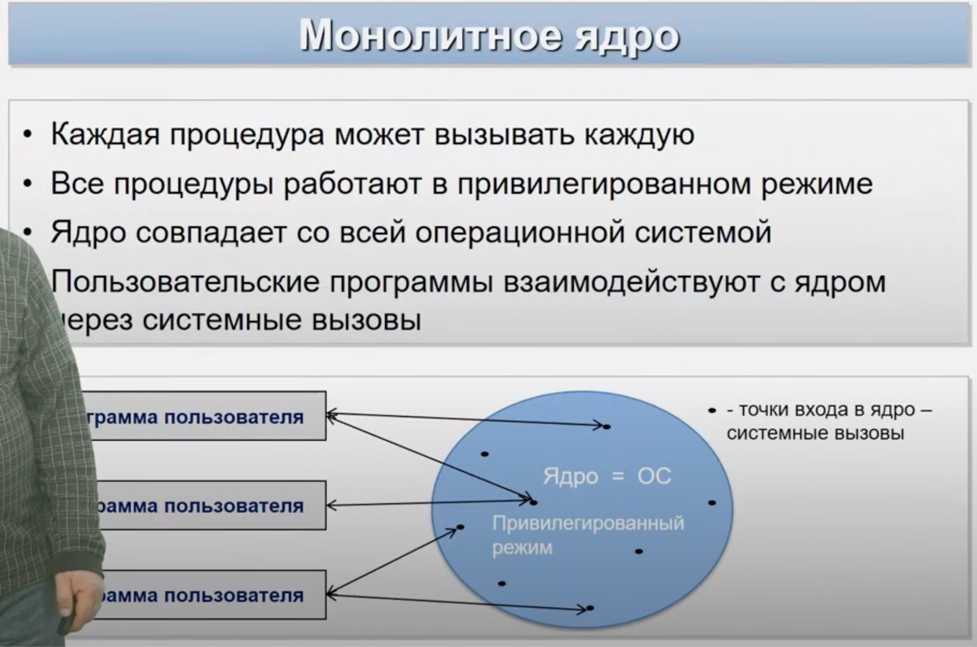

Slide 33
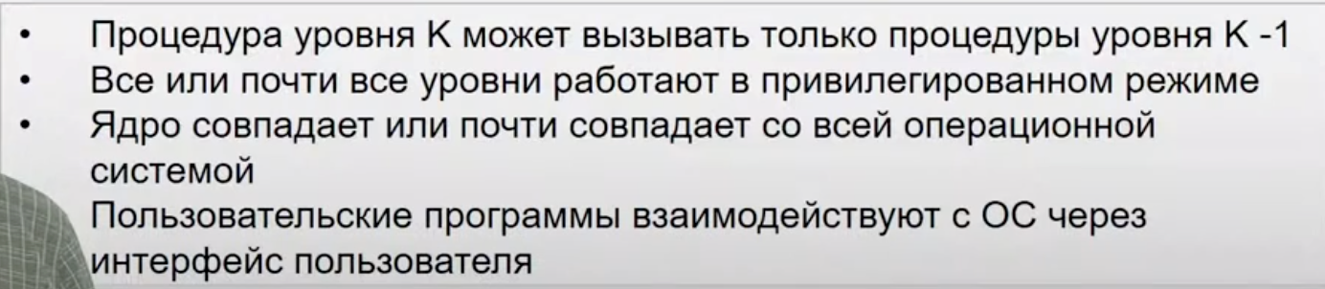
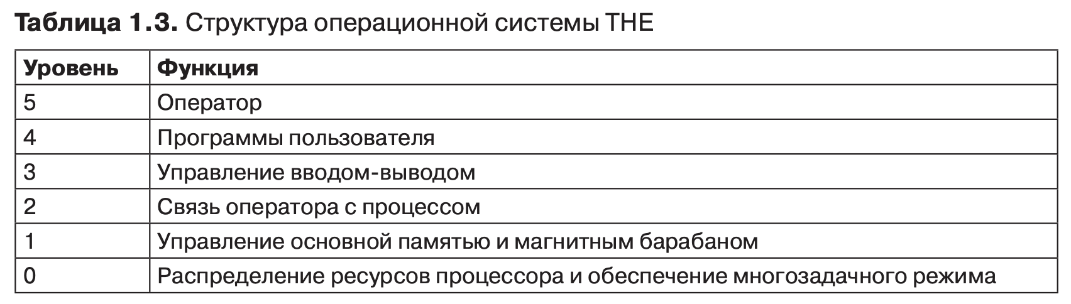
Многоуровневые системы

Slide 34
Многоуровневые системы
можно менять уровни, главное выдержать интерфейсы взаимодействия этого уровня с уровнем выше и уровнем ниже
проще отлаживать: сначала отлаживаем самый низкий уровень, потом поднимаемся выше
тяжело проектировать (сложность сохранения независимости уровней, при появление циклической зависимости все преимущество теряется)
низкая производительность, так как программе, чтобы добраться до железа, нужно пройти все уровни
занимает много места в оперативной памяти
В операционной системе Mac OS используются дополнительные слои поверх ядра Mach для внедрения расширенных функций и возможностей.

Slide 35
Микроядерная архитектура
При использовании многоуровневого подхода разработчикам необходимо выбрать, где провести границу между режимами ядра и пользователя. Традиционно все уровни входили в ядро, но это было не обязательно. Существуют очень весомые аргументы в пользу того, чтобы в режиме ядра выполнялось как можно меньше процессов, поскольку ошибки в ядре могут вызвать немедленный сбой системы. Замысел, положенный в основу конструкции микроядра, направлен на достижение высокой надежности за счет разбиения операционной системы на небольшие, вполне определенные модули. Только один из них — микроядро — запускается в режиме ядра, а все остальные запускаются в виде относительно слабо наделенных полномочиями обычных пользовательских процессов.

Slide 36
Микроядерная архитектура
Функции микроядра:
взаимодействие между программами
планирование использования процессора
первичная обработка прерываний и операций ввода-вывода
базовое управление памятью
Микроядро составляют лишь малую часть ОС (остальные части можно загружать в память по мере необходимости). В привилегированном режиме работает только ядро. Позволяет заменять модули без перезагрузки ОС. Взаимодействие частей ОС между собой и программами пользователей путем передачи сообщений через микроядро.

Slide 37
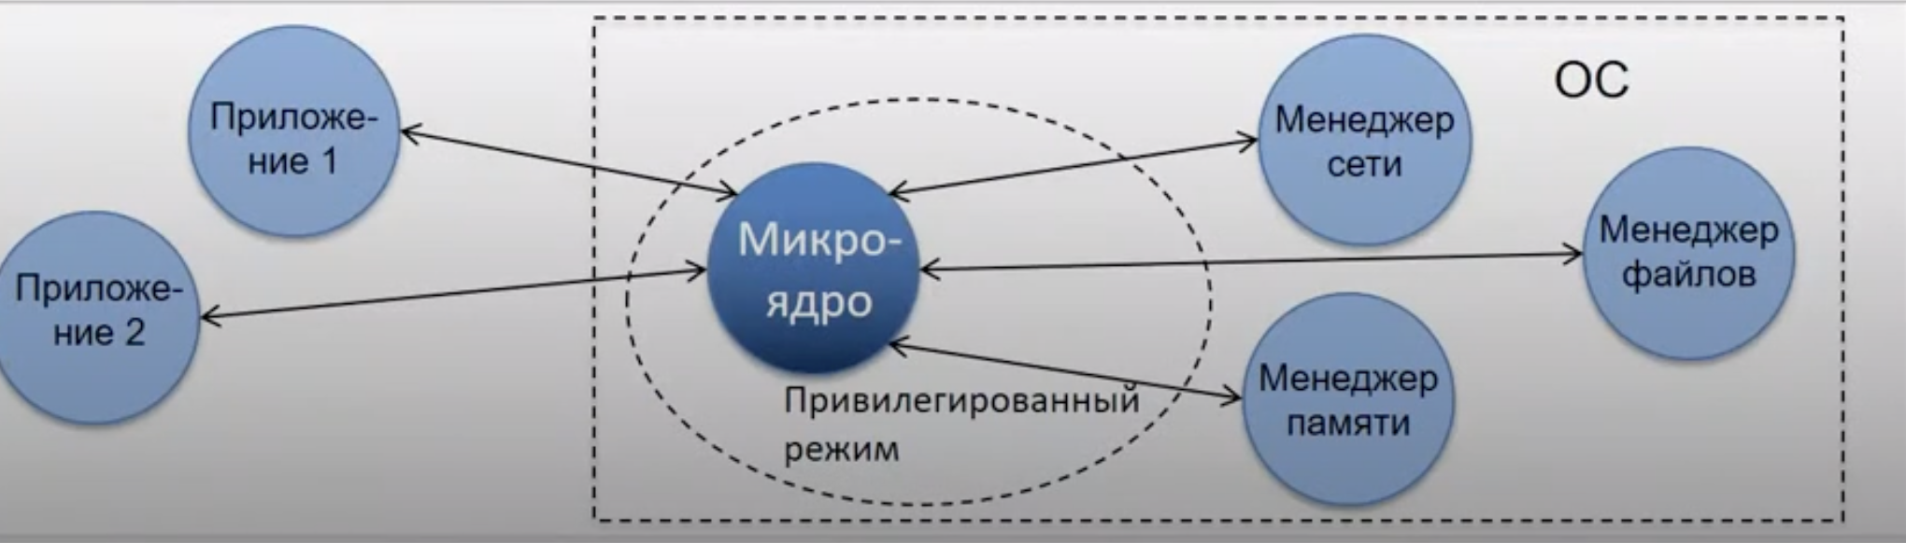
Микроядерная архитектура
Главный минус - медленная работа.

Slide 38
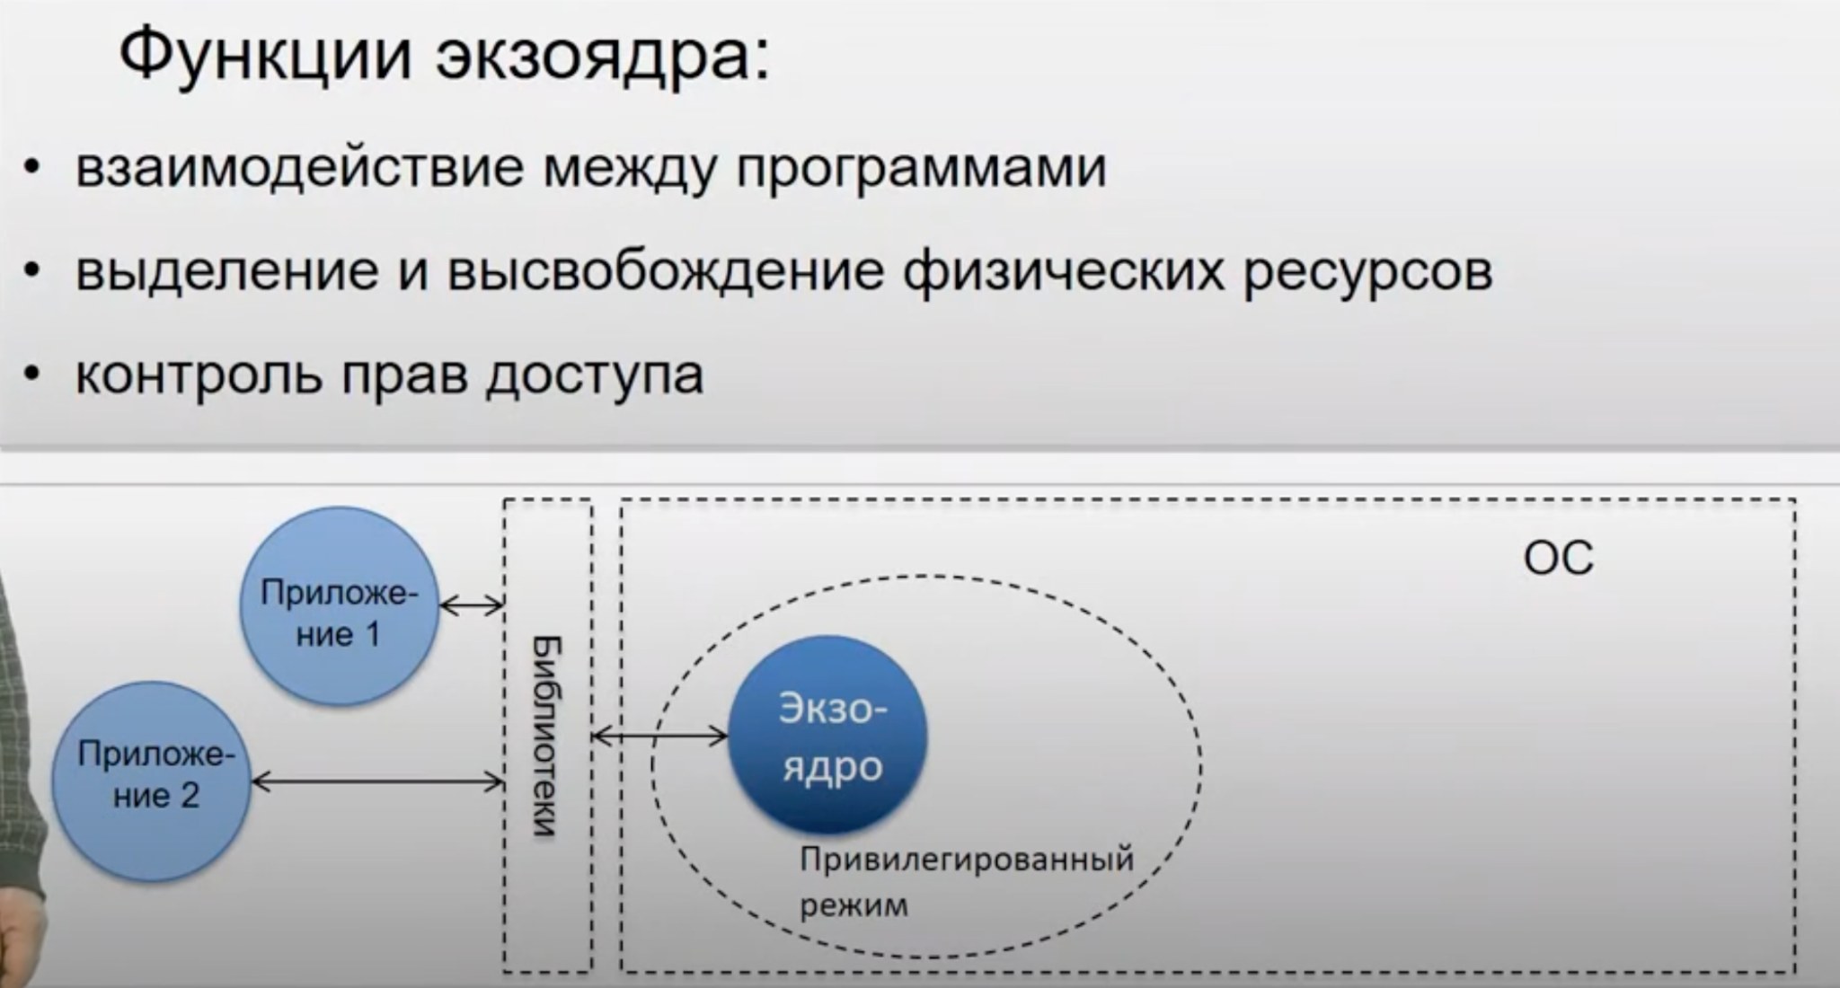
Экзоядерная архитектура

Slide 39
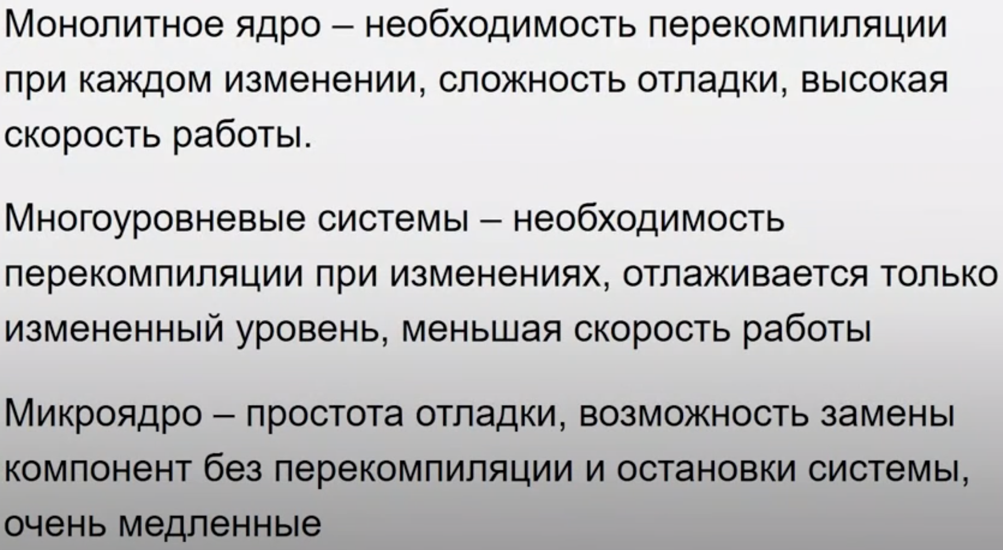
Гибридная архитектура

Slide 40
Гибридная архитектура на примере Linux и Windows
Ядро Linux монолитно, но имеет некоторые черты из микроядерной архитектуры. При компиляции Linux можно не включать все компоненты ОС в состав постоянно функционирующего ядра. Можно некоторые модули оставить в качестве подгружаемых модулей (которые могут храниться на жестком диске и подгружаться в оперативную память только при необходимости), но при этом они, в отличие от микроядерной архитектуры, работают не в пользовательском, а в привилегированном режиме. Поддержка модулей позволяет динамически расширять функциональность без перезагрузки.
Архитектура ядра разделена на универсальную и архитектурно-зависимую части, что обеспечивает переносимость на множество платформ.
Похожая идея реализована и в Windows.

Slide 41
Загрузка операционной системы
После включения компьютера первым запускается BIOS или UEFI — встроенная программа материнской платы. Она проверяет исправность основных компонентов (оперативной памяти, процессора и других устройств). Затем BIOS/UEFI настраивает базовые контроллеры и шины (например, PCIe, SATA, USB) и определяет, какие устройства можно использовать для загрузки системы — жесткий диск, SSD, флешка или сеть. После этого выбирается загрузочное устройство в соответствии с заданным порядком, считывается его начальный загрузочный сектор: в старых системах BIOS загружает первые 512 байт (MBR), а в современных UEFI ищет специальный файл-загрузчик (например, bootx64.efi) в разделе EFI. Завершается этот этап передачей управления загрузчику операционной системы, который начинает следующий шаг — загрузку ядра ОС. После BIOS/UEFI управление получает программа-загрузчик, которая уже находится на диске.

Slide 42
Загрузка операционной системы
После того как BIOS/UEFI передает управление загрузчику, тот загружает в оперативную память ядро операционной системы и передаёт ему управление. Ядро инициализирует память, драйверы и файловую систему, а затем запускает первый пользовательский процесс. Этот процесс выполняет дальнейшую настройку системы, запускает службы и интерфейс входа. Когда все компоненты готовы, система переходит в рабочее состояние, и пользователь может начать взаимодействовать с ОС через командную строку или графическую оболочку.

